Slide 1
ФЗ «Об иммунопрофилактике инфекционных болезней». Прививки – дело добровольное или обязательное?
Медицинский адвокат Гриценко Ирина Юрьевна

Slide 2
Что говорит закон?
«Вакцинация – одно из величайших достижений человечества, которое позволяет создавать наиболее здоровое население, так как является эффективным, экономичным и доступным средством борьбы с инфекционными заболеваниями».
Что нам говорит законодательство?
Профилактическая вакцинация требует обязательного получения информированного добровольного согласия, при этом гражданин имеет право отказаться от профилактической вакцинации, что прямо свидетельствует о том, что вакцинация – это лишь право, а не обязанность.
Статья 5 ФЗ от 17.09.1998 №157-ФЗ «Об иммунопрофилактике инфекционных болезней» прямо говорит о праве граждан на отказ от профилактических прививок. Однако в той же статье предусмотрена ответственность в случае отсутствия прививок.

Slide 3
Обязательная профилактическая вакцинация
На законодательном уровне имеется закрепленный перечень работ и категорий работников, которые подлежат обязательной профилактической вакцинации. В таких ситуациях работодатели требуют от работников обязательного прохождения вакцинации.
Постановление Правительства от 15 июля 1999 года №825 «Об утверждении перечня работ, выполнение которых связано с высоким риском заболевания инфекционными болезнями и требует обязательного проведения профилактических прививок».
Приказ Минздрава России от 21 марта 2014 года №125н «Об утверждении национального календаря профилактических прививок и календаря профилактических прививок по эпидемическим показаниям».
Нормативные правовые акты, указывающие на необходимость вакцинации, дополняют друг друга, так как уточненного перечня прививок не существует, они лишь обозначают, в каком случае проведение вакцинации обязательно. Имеются в виду такие виды работ, которые попадают под необходимость вакцинации в случае их выполнения на определенной территории, являющейся неблагополучной по инфекционным заболеваниям. Территории не носят фиксированный характер, а напрямую зависят от эпидемиологической ситуации и выявления очагов заболеваний.

Slide 4
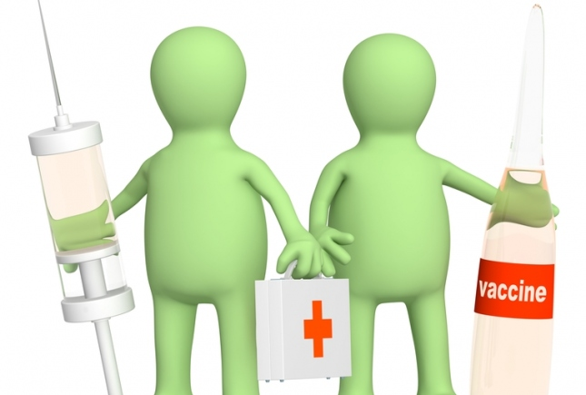
Вопросы ответственности
Вопрос ответственности граждан в случае необходимости вакцинации при вспышках заболеваний на территории с эпидемиологическими показаниями, так как при покидании данных территорий гражданин будет являться переносчиком инфекционного заболевания. Таким образом, он поставит под угрозу здоровье и жизни неопределенного круга людей.
Кто в этом случае несет ответственность и какую?

Slide 5
Вопросы ответственности
Ответственность медицинского работника за проведение вакцинации без информированного добровольного согласия, необходимость получения которого закреплена в статье 20 ФЗ № 323 «Об основах охраны здоровья граждан в РФ» от 21 ноября 2011 года, может быть как административной, так и уголовной.
При этом ответственность граждан или законных представителей в случае отказа от вакцинации в настоящее время законом не предусмотрена.

Slide 6
Вопросы ответственности
Кто несет ответственность за здоровье ребенка или опекуна в результате отказа от вакцинации?
Ответ на этот вопрос до сих пор остается открытым. Так как в случае наступления неблагоприятных последствий при отказе от вакцинации законным представителем будет необходимо доказать вину, объективную сторону и наличие причинно-следственной связи между наступлением последствий и отсутствием прививки, что зачастую не представляется возможным.
Другая сторона вопроса – если неблагоприятные последствия наступили после вакцинации. Кто несет ответственность и как доказать связь вакцинации с наступлением неблагоприятных последствий?

Slide 7
Вопросы без ответов
В 2018 году прошла Европейская неделя иммунизации под лозунгом «Вакцинация – это не только право, но и коллективная обязанность».
Данное событие проводилось с целью заострить внимание на том, что в России по-прежнему остается большое количество непривитых граждан. По мнению организаторов, данный факт приводит к накоплению граждан, восприимчивых к инфекционным заболеваниям. В случае надлежащей вакцинации общество снизит риск заболеваемости и защитит наиболее уязвимых людей.
Так возникает два основных вопроса:
- вопрос разделения ответственности за защиту тех групп населения, которые являются наиболее уязвимыми;
- вопрос, связанный с рисками при отказе от вакцинации и рисками при проведении вакцинации. Кто несет ответственность в первом случае, а кто во втором? И как будут разбираться в сложных ситуациях контролирующие органы?
?

Slide 8
Спасибо за внимание!
Медицинский адвокат Гриценко Ирина Юрьевна
i.gritsenko@ligamedprava.ru
8 (495) 230-00-03

